Slide 1

第一节 解析函数的概念
一、复变函数的导数与微分
二、解析函数的概念
三、小结与思考

Slide 2

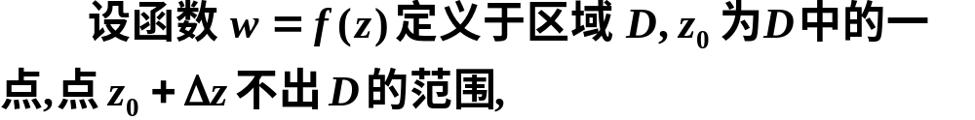
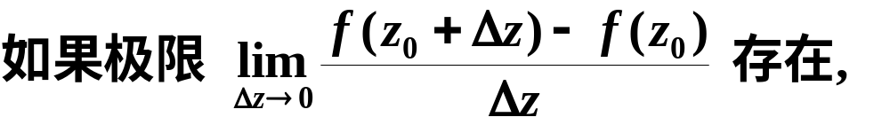
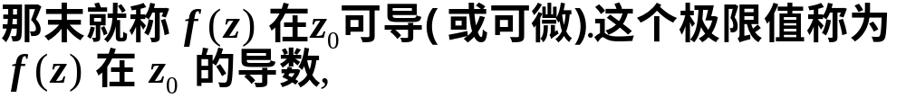
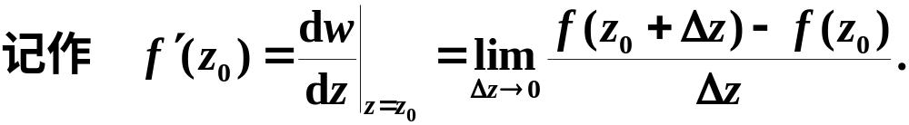
一、复变函数的导数与微分
1.导数的定义:

Slide 3
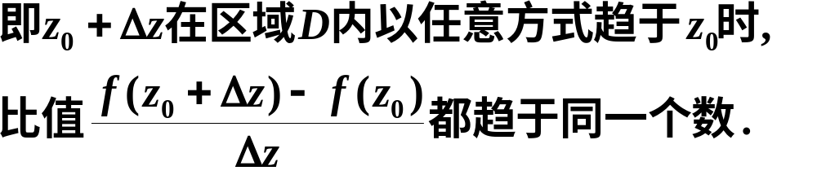
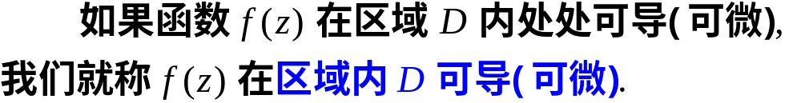
在定义中应注意:

Slide 4

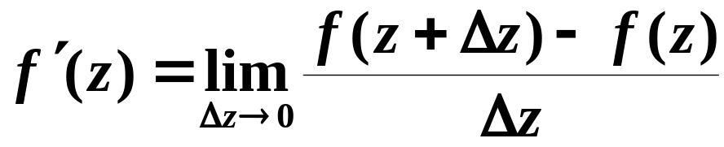
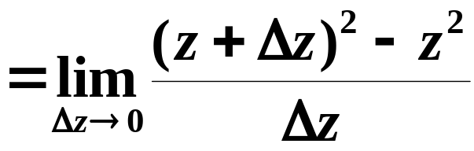
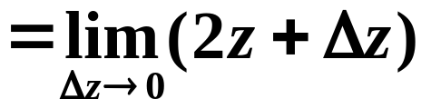

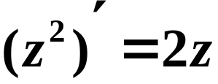
例1
解

Slide 5
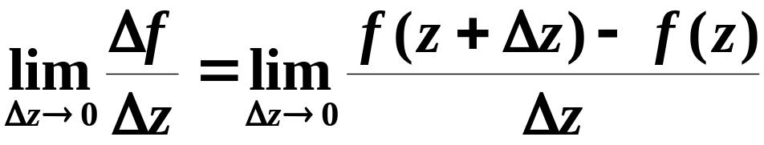
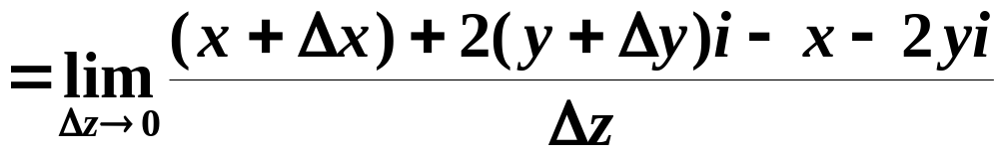

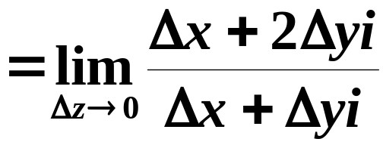




例3
解

Slide 6
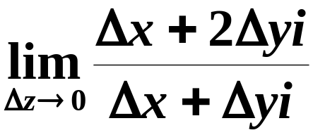
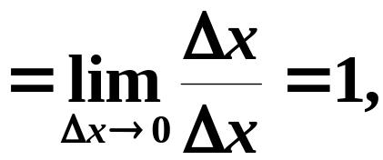
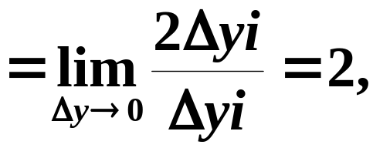

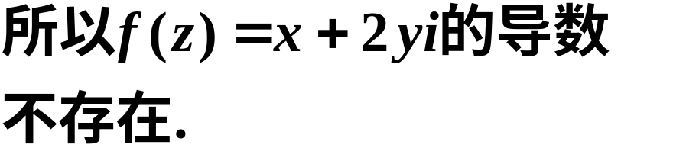

Slide 7
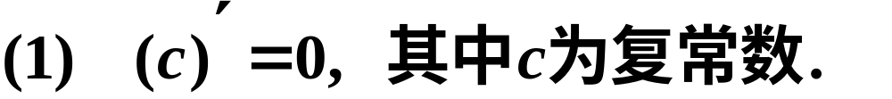
2.可导与连续:
函数 f (z) 在 z₀ 处可导则在 z₀ 处一定连续, 但函数 f(z) 在 z₀ 处连续不一定在 z₀ 处可导.
3.求导法则:
复变函数中极限运算法，导数的定义,和实变函数（形式）一样。

Slide 8
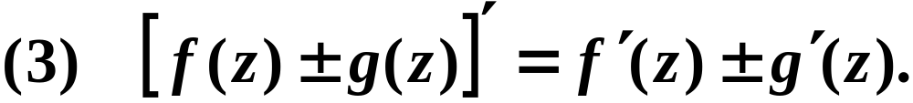
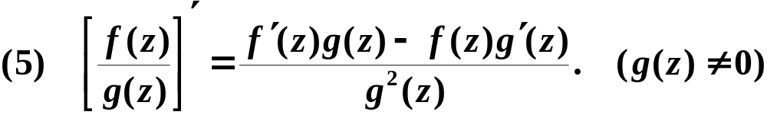
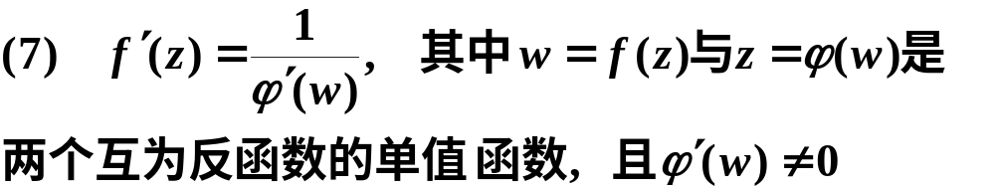

Slide 9
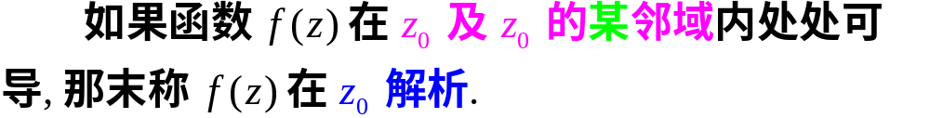
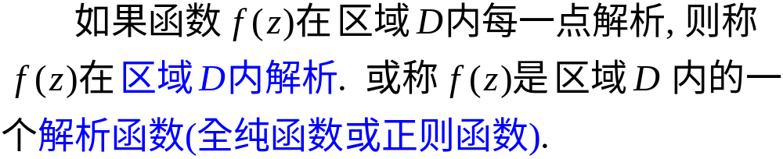
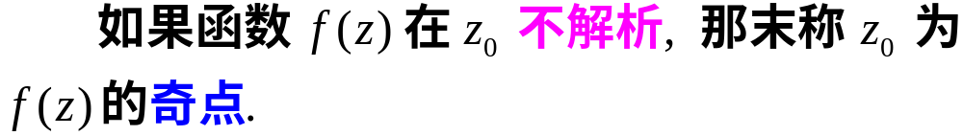
二、解析函数的概念
1. 解析函数的定义

Slide 10
根据定义可知:
但是,函数在一点处解析与在一点处可导是不等价的概念. 即函数在一点处可导, 不一定在该点处解析.
函数在一点处解析比在该点处可导的要求要高得多.
函数在区域内解析与在区域内可导是等价的.

Slide 11
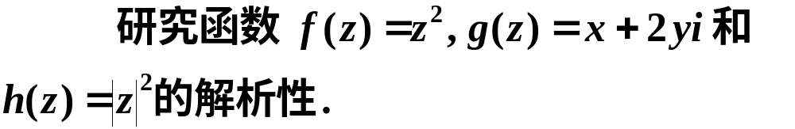
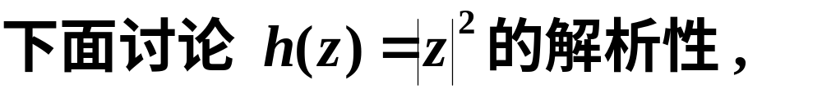
例4
解
由本节例1和例3知:

Slide 12
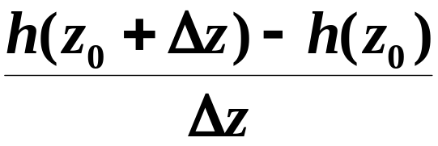
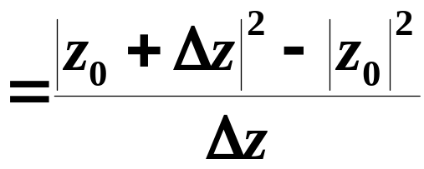
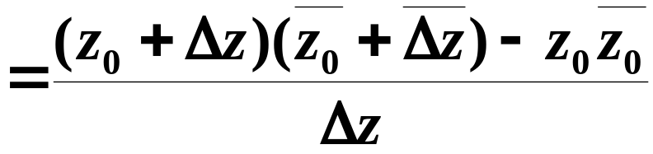
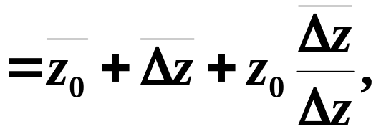
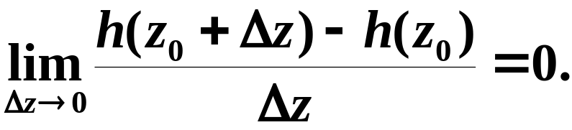


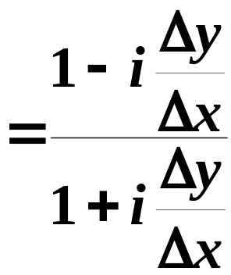
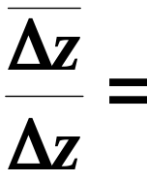
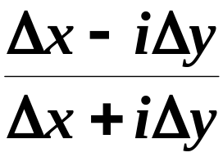
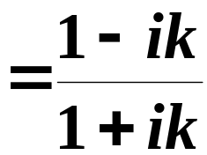

Slide 13

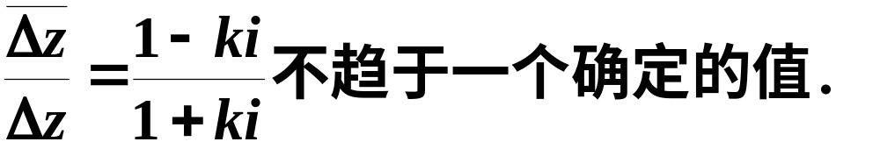
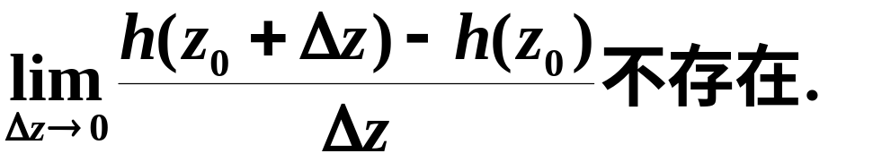
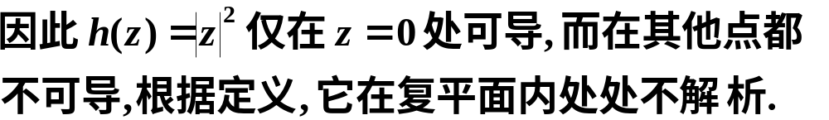

Slide 14

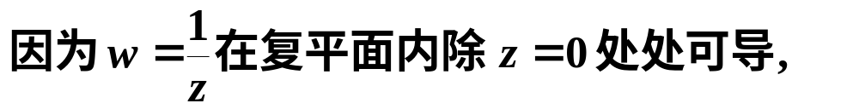
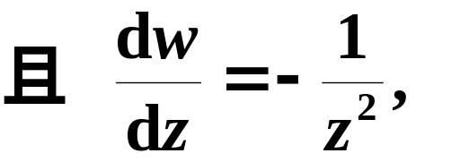

例5
解

Slide 15
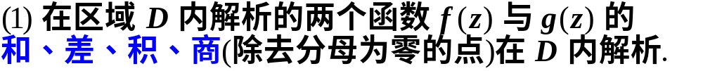
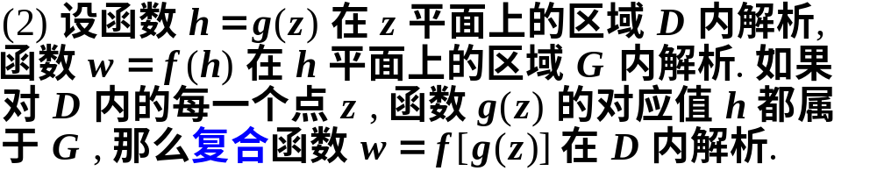
定理
以上定理的证明, 可利用求导法则.

Slide 16

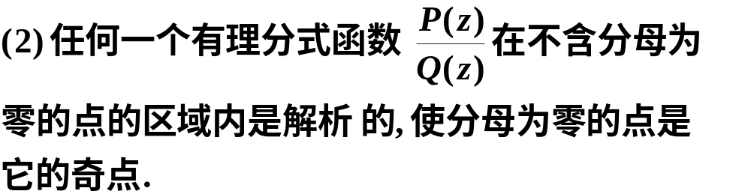
根据定理可知:
(1) 所有多项式在复平面内是处处解析的.

Slide 17
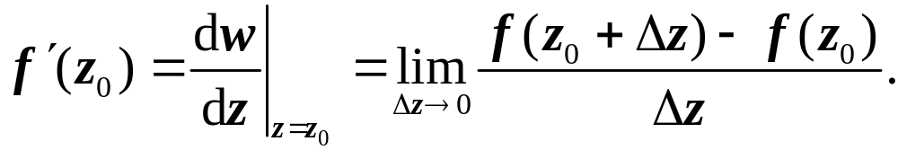

三、小结与思考
导数定义, 四则运算及复合函数求导法则与一元实变函数在形式上一样
复变函数在一点可导的条件
比实变函数严格得多.

Slide 18
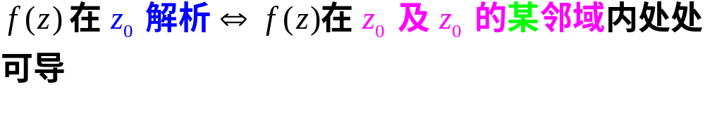
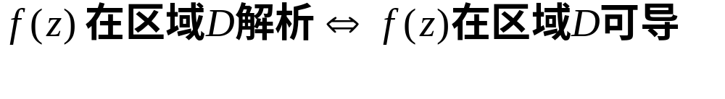
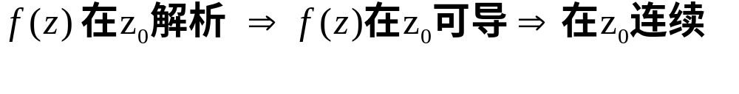
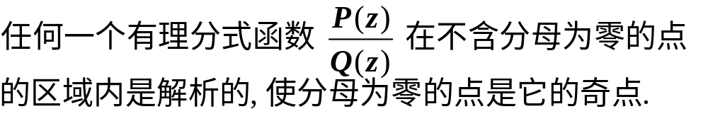
解析函数的和、差、积、商（除去分母为0的点）、复合函数解析

Slide 19
第二节 函数解析的充要条件
一、主要定理
二、典型例题
三、小结与思考

Slide 20
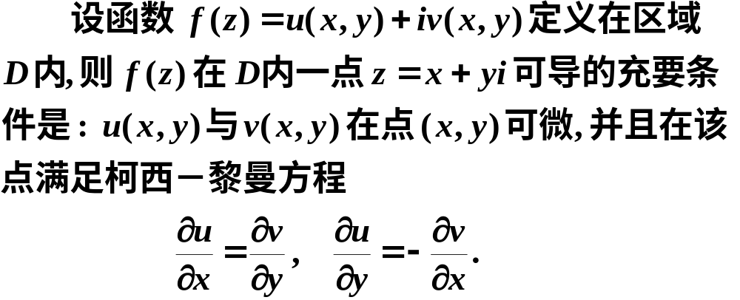
一、主要定理
定理一

Slide 21
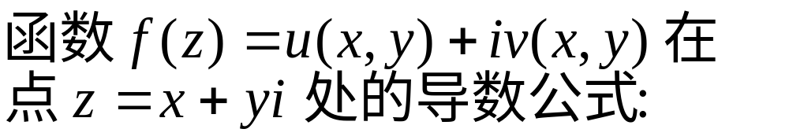


Slide 22


Slide 23


解析函数的判定方法:

Slide 24




二、典型例题
例1
判定下列函数在何处可导, 在何处解析:
解
不满足柯西－黎曼方程,

Slide 25






指数函数
四个偏导数均连续

Slide 26




四个偏导数均连续

Slide 27










例3
解

Slide 28





例6
证

Slide 29





例7
证
根据隐函数求导法则,

Slide 30





根据柯西－黎曼方程得

Slide 31


三、小结与思考

Slide 32
第三节 初等函数
一、指数函数
二、对数函数
三、乘幂 a^{b} 与幂函数
四、三角函数和双曲函数
五、反三角函数和反双曲函数
六、小结与思考

Slide 33


一、指数函数
1.指数函数的定义:

Slide 34






指数函数的定义等价于关系式:

Slide 35



2. 加法定理
证

Slide 36








求出下列复数的辐角主值:
例2
解

Slide 37

复习

Slide 38
指数函数的定义等价于关系式:

Slide 39







二、对数函数

Slide 40

复数范围内，零仍然无对数，非零复数的对数都是无穷多值的.

Slide 41



其余各值为
特殊地,

Slide 42



例4
解

Slide 43



2. 性质

Slide 44




三、乘幂 与幂函数
1. 乘幂的定义

Slide 45










Slide 46







特殊情况:

Slide 47








Slide 48








例7
解

Slide 49





2. 幂函数的解析性
它的 各个分支在除去原点和负实轴的复平面内是解析的,

Slide 50


它的 各个分支在除去原点和负实轴的复平面内是解析的,

Slide 51




四、三角函数和双曲函数
1. 三角函数的定义
将两式相加与相减, 得
现在把余弦函数和正弦函数的定义推广到自变数取复值的情况.

Slide 52



Slide 53


正弦函数和余弦函数在复平面内都是解析函数.
有关正弦函数和余弦函数的几组重要公式

Slide 54




(注意：这是与实变函数完全不同的)

Slide 55





其他复变数三角函数的定义

Slide 56



六、小结与思考
(整个复平面内解析）
主值

Slide 57




k为任意整数
当b为有理数时，有有限个值，其他情况有无穷多个值
各个分支在除去原点
和负实轴的复平面内是解析的,

Slide 58
三角函数的定义
将两式相加与相减, 得

Slide 59
可导与微分的关系
微分
复变函数
导数
初等解析函数
解析函数
可导与解析的判定定理
性质
指 数 函 数
对 数 函 数
幂 函 数
三 角 函 数
双 曲 函 数
解析函数
的判定方法

Slide 60
第二章小结
导数定义, 四则运算及复合函数求导法则与一元实变函数在形式上一样
复变函数在一点可导的条件
比实变函数严格得多.

Slide 61
解析函数的和、差、积、商（除去分母为0的点）、复合函数解析

Slide 63
(整个复平面内解析）
主值

Slide 64
k为任意整数
当b为有理数时，有有限个值，其他情况有无穷多个值
各个分支在除去原点
和负实轴的复平面内是解析的,

Slide 65
三角函数的定义
将两式相加与相减, 得

